Slide 1

SEGREDOS
DA
CONFEITARIA
a magia dos bolos decorados
ISABELA LAGE

Slide 2
1.
UTENSÍLIOS PARA DECORAÇÃO DE BOLOS
-------------

Slide 3



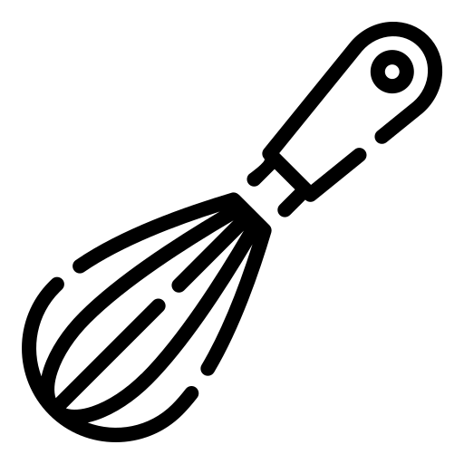

UTENSÍLIOS
Guia Básico
Decorar bolos pode parecer uma tarefa desafiadora, mas com os utensílios certos, você pode criar verdadeiras obras de arte na sua cozinha.
Este guia foi criado para ajudar você a conhecer os utensílios básicos necessários para começar a decorar bolos em casa.

Slide 4
BATEDEIRA
Essencial para Massa e Cobertura
Uma boa batedeira é fundamental. Ela facilita o preparo de massas e coberturas, deixando tudo mais homogêneo e aerado. Pode ser uma batedeira de mão ou planetária, dependendo do seu espaço e orçamento.

Slide 5

BOWLS
Mistura Prática
Tenha ao menos dois bowls grandes, de preferência de vidro ou aço inox. Eles são essenciais para misturar ingredientes secos e molhados separadamente.

Slide 6
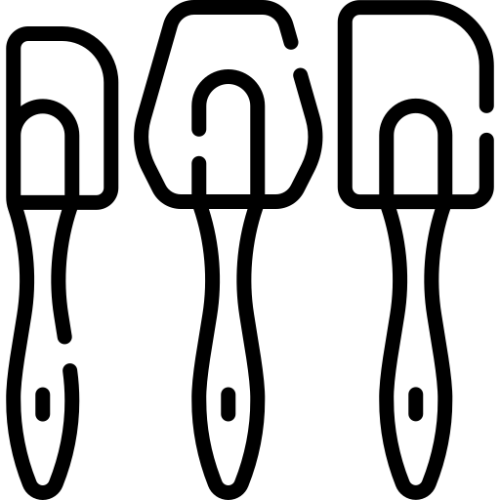
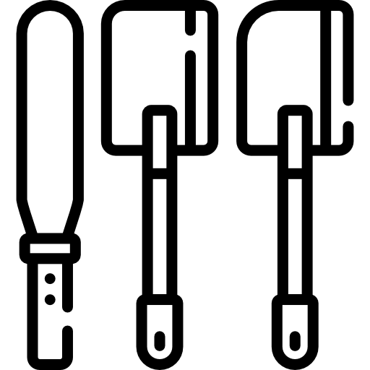
ESPÁTULAS
Cobertura Uniforme e Alisar com Precisão
A espátula raspadora é usada para alisar a cobertura e garantir um acabamento liso e profissional. Existem modelos retos e angulados, e ambos são muito úteis.
A espátula de confeiteiro é ideal para espalhar coberturas e recheios de forma uniforme. O modelo angulado ajuda a manter a mão afastada da superfície do bolo.

Slide 7
-------------
AGRADECIMENTOS

Slide 8

OBRIGADA POR LER!
Um Breve Agradecimento
Esse Ebook foi gerado através de IA e diagramado por um humano.
O conteúdo foi gerado como exercício, ou seja, de forma didática, e não foi realizada cuidadosa validação humana sobre o mesmo. Dessa forma, pode conter erros produzidos pela IA.
A AUTORA
Isabela Lage
Gastrônoma | Especialista em Confeitaria

